Slide 1

CONTADORES Y REGISTROS
Técnicas Digitales I
Luis Eduardo Toledo

Slide 2
REGISTROS
Un registro es un grupo de flip-flops, cada uno de los cuales comparte un clock común y es capaz de almacenar un bit de información .
Un registro de n-bits consiste de un grupo de n flip-flops capaz de almacenar n bits de información binaria.
En su definición mas amplia, un registro consiste de un grupo de flip-flops junto a compuertas que afectan su operación. Los flip-flops mantienen la información binaria y las compuertas definen como la información se transfiere en el registro.

Slide 3
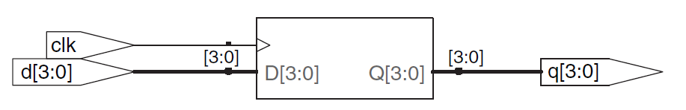
DESCRIPCIÓN DE UN REGISTRO EN VERILOG
El registro mas simple es uno que consiste solamente de flip-flops sin ninguna compuerta.
La descripción muestra un registro construido con 4 flip-flops D para formar un registro de almacenamiento de datos de 4 bits.
module flop (input clk,
input [3:0] d,
output reg [3:0] q);
always @ (posedge clk)
q <= d;
endmodule
Circuito sintetizado

Slide 4
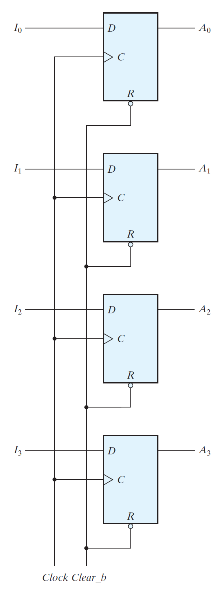
ESQUEMÁTICO DE UN REGISTRO DE 4 BITS CON RESET ASINCRÓNICO
module flopr (input Clock,
input Clear_b,
input [3:0] I,
output reg [3:0] A);
// asynchronous reset
always @ (posedge Clock, negedge Clear_b)
if (~Clear_b) A <= 4’b0;
else A <= I;
endmodule

Slide 5
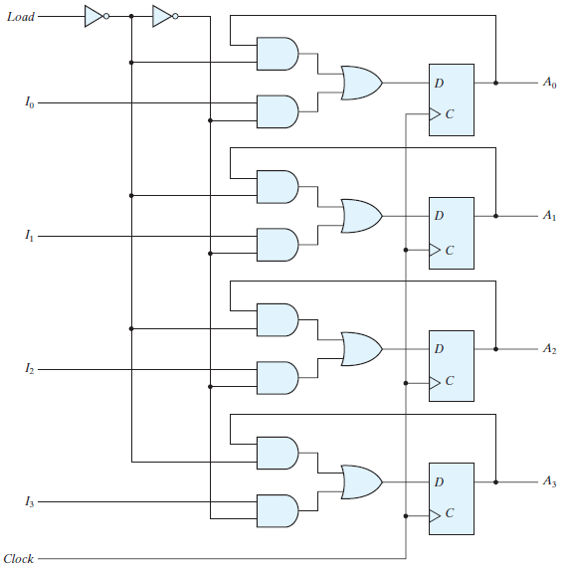
ESQUEMÁTICO DE UN REGISTRO DE 4 BITS CON CARGA EN PARALELO
module flopenr (input Clock,
Input Load,
input [3:0] I,
output reg [3:0] A);
always @ (posedge Clock)
if (Load) A <= I;
endmodule

Slide 6
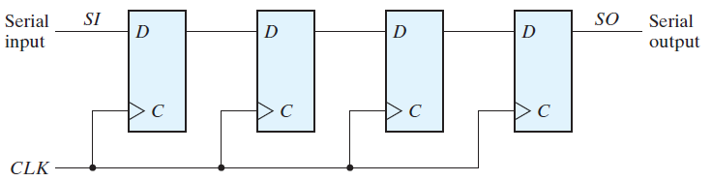
DIAGRAMA DE UN REGISTRO DE DESPLAZAMIENTO DE 4 BITS
n1
n2
n3
module shift (input CLK,
input SI,
output reg SO);
reg n1, n2, n3;
always @ (posedge CLK)
begin
n1 <= SI;
n2 <= n1;
n3 <= n2;
SO <= n3;
end
endmodule

Slide 7
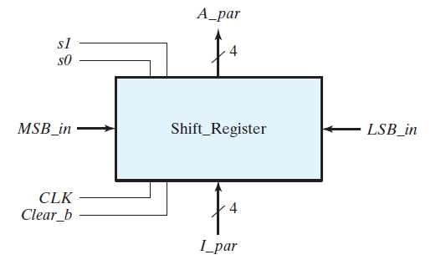
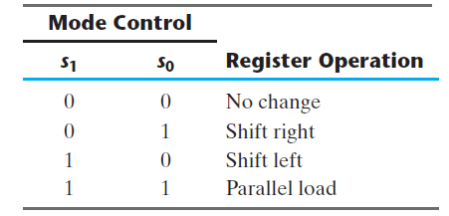
DIAGRAMA DE UN REGISTRO DE DESPLAZAMIENTO UNIVERSAL DE 4 BITS

Slide 8
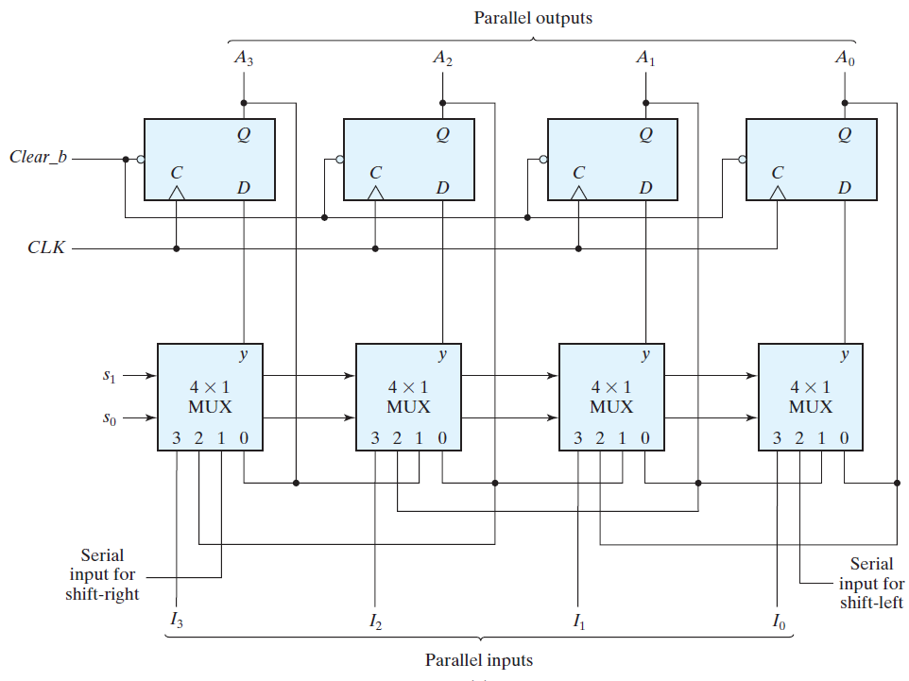
DIAGRAMA DE UN REGISTRO DE DESPLAZAMIENTO UNIVERSAL DE 4 BITS

Slide 9
DESCRIPCIÓN VERILOG DE UN REGISTRO DE DESPLAZAMIENTO UNIVERSAL DE 4 BITS
// Behavioral description of a 4-bit universal shift register
// Fig. 6.7 and Table 6.3
module Shift_Register_4_beh ( // V2001, 2005
output reg [3: 0] A_par, // Register output
input [3: 0] I_par, // Parallel input
input s1, s0, // Select inputs
MSB_in, LSB_in, // Serial inputs
CLK, Clear_b // Clock and Clear
);
always @ ( posedge CLK, negedge Clear_b) // V2001, 2005
if (Clear_b == 0) A_par <= 4’b0000;
else
case ({s1, s0})
2'b00: A_par <= A_par; // No change
2'b01: A_par <= {MSB_in, A_par[3: 1]}; // Shift right
2'b10: A_par <= {A_par[2: 0], LSB_in}; // Shift left
2'b11: A_par <= I_par; // Parallel load of input
endcase
endmodule

Slide 10
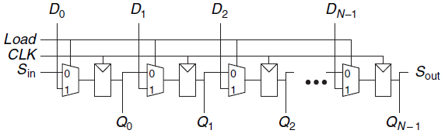
DIAGRAMA DE UN REGISTRO DE DESPLAZAMIENTO DE N BITS
module shiftreg # (parameter N = 8)
(input clk,
input reset, load,
input sin,
input [N-1:0] d,
output reg [N-1:0] q,
output sout);
always @ (posedge clk, posedge reset)
if (reset) q <= 0;
else if (load) q <= d;
else q <= {q[N-2:0], sin};
assign sout = q[N-1];
endmodule

Slide 11
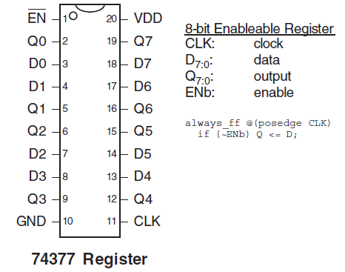
REGISTRO DE 8 BITS COMERCIAL CON HABILITACIÓN Y SU EQUIVALENCIA HDL
always @(posedge CLK)
if (~ENb) Q <= D;

Slide 12
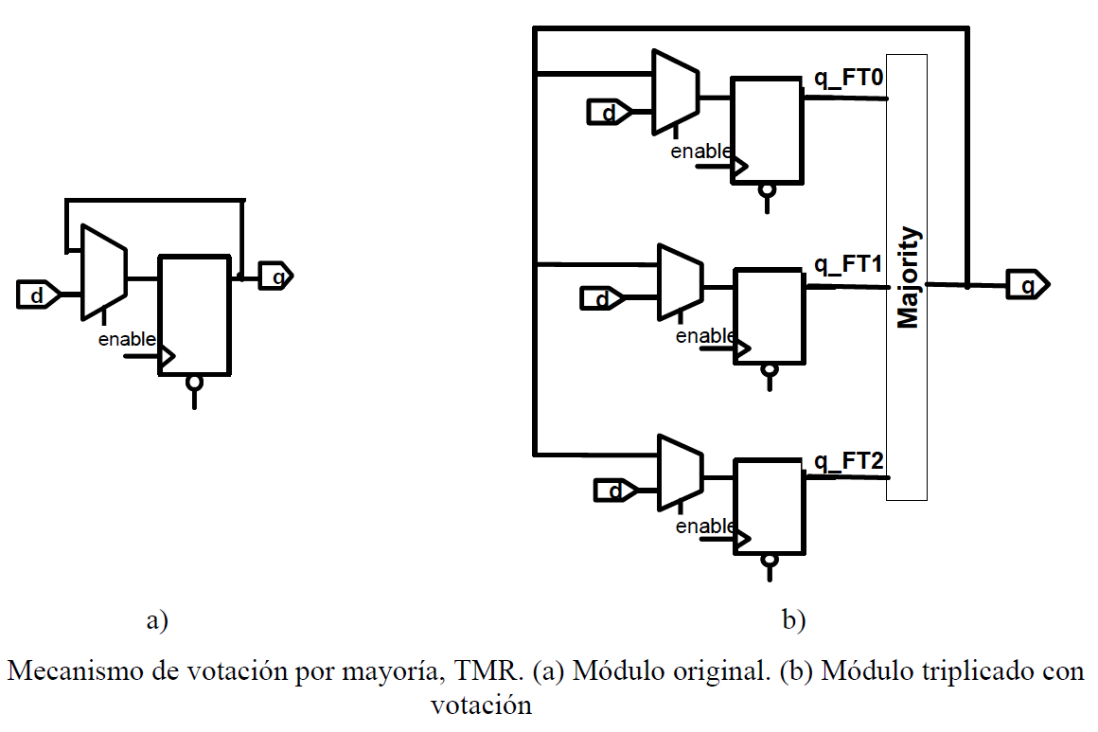
EJEMPLO DE REGISTRO TOLERANTE A FALLAS
TMR (Triple Modular Redundancy). Redundancia hardware pasiva

Slide 13
CONTADORES
ALGUNOS CONCEPTOS.
Un contador es esencialmente un registro que va a través de una secuencia predeterminada de estados binarios. Las compuertas en el contador están conectadas de tal forma que producen la secuencia prescripta de estados.
A pesar de que los contadores son un tipo especial de registros, es común diferenciarlos dándoles un nombre diferente.

Slide 14
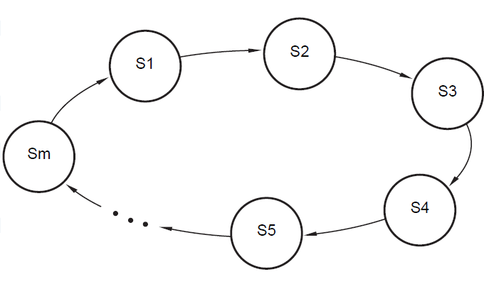
CONTADORES
El nombre de contador se usa para cualquier circuito secuencial sincronizado cuyo diagrama de estados contiene un solo ciclo.
Un contador con m estados se llama contador módulo m o, algunas veces, un contador divisor por m.

Slide 15
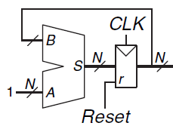
CONTADOR BINARIO DE n BITS
El contador binario de n bits es probablemente el tipo de contador que se usa con mayor frecuencia.
module counter #(parameter N = 8)
(input clk,
input reset,
output reg [N–1:0] q);
always @(posedge clk, posedge reset)
if (reset) q <= 0;
else q <= q + 1;
endmodule
Tiene n flip-flops y 2^{n} estados, que se recorren en la secuencia 0, 1, 2, ..., 2^{n}-1, 0, 1, … Cada uno de los estados anteriores se codifica como el correspondiente entero binario de n bits.

Slide 16
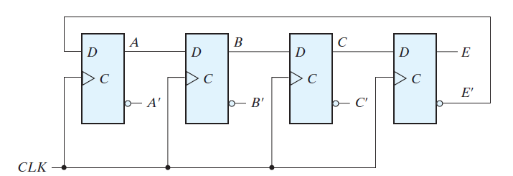
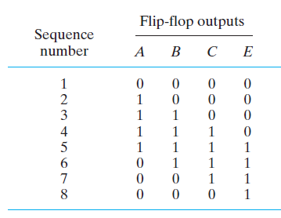
CONTADOR BINARIO DE JOHNSON

Slide 17
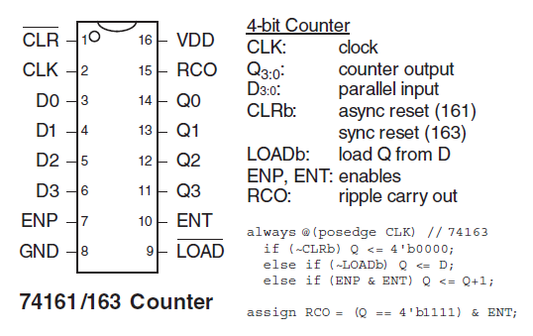
CONTADOR DE 4 BITS COMERCIAL Y SU EQUIVALENCIA HDL

